Slide 1
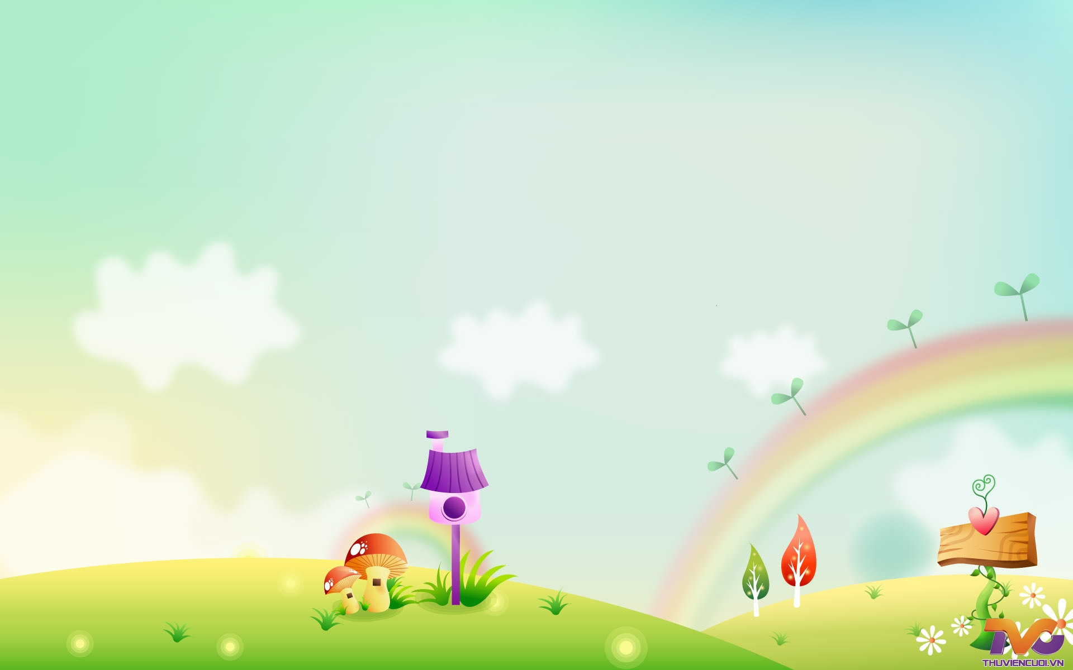


UỶ BAN NHÂN DÂN QUẬN LONG BIÊN
TRƯỜNG MẦM NON HOA HƯỚNG DƯƠNG
Bài thơ: Cháu chào ông ạ

Slide 2
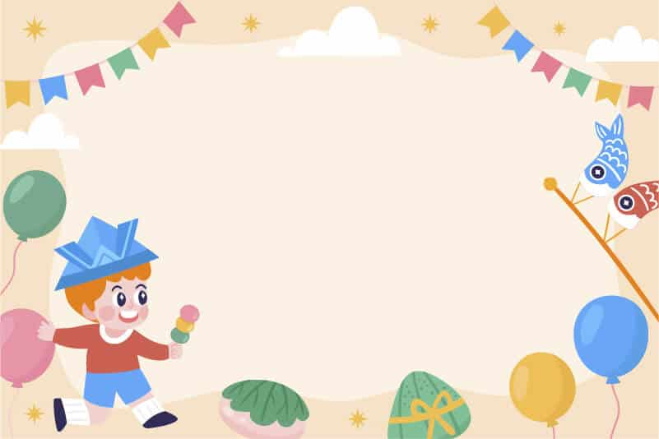

Ổn định tổ chức: Cô cho trẻ hát bài hát “con chim vành khuyên”

Slide 3
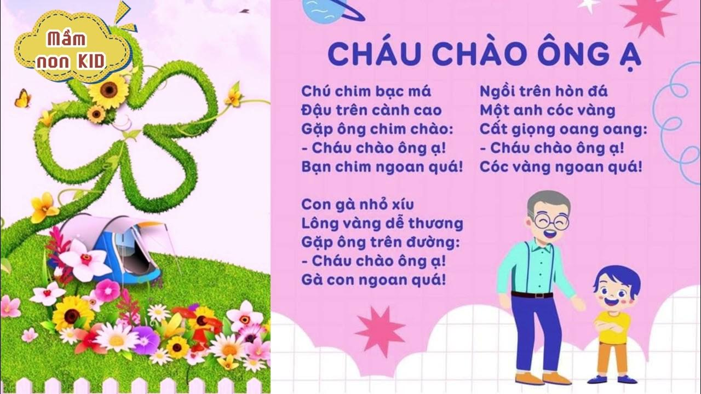
Cô đọc lần 1 cho trẻ nghe bài thơ “cháu chào ông ạ”

Slide 4
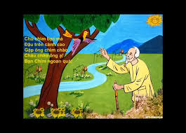
Cô đọc lần 2 bài thơ “cháu chào ông ạ”

Slide 5

Đàm thoại:
- Cô vừa kể cho chúng mình nghe câu chuyện gì?
- Trong câu chuyện có những ai?
- Gà con như thế nào ?
- Gạp ông trên đường gà con làm gì ?
- Ông còn gặp ai nữa ?
- Chim bạc má chào ông như thế nào ?
- Ông còn gặp ai nữa ?
- Ông khen cóc vàng như thế nào ?
- Giáo dục: Các con phải ngoan, biết vâng lời ông bà cha mẹ và biết chào hỏi khi gặp người lớn tuổi.

Slide 6

* Dạy trẻ đọc thơ:
Cho trẻ đọc thơ theo các hình thức: cả lớp, tổ, nhóm, cá nhân.
Đọc thơ nối tiếp.

Slide 7
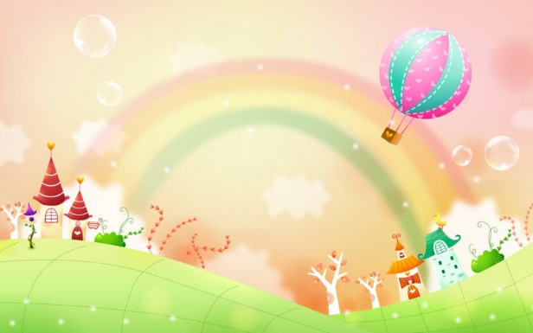
Tiết học đến đây là kết thúc rồi!!!
Xin chào các bậc phụ huynh và hẹn gặp lại các con ở tiết học lần sau

